Slide 1

Горнозаводской управленческий округ
Декоративно-прикладное творчество и изобразительное искусство

Slide 2
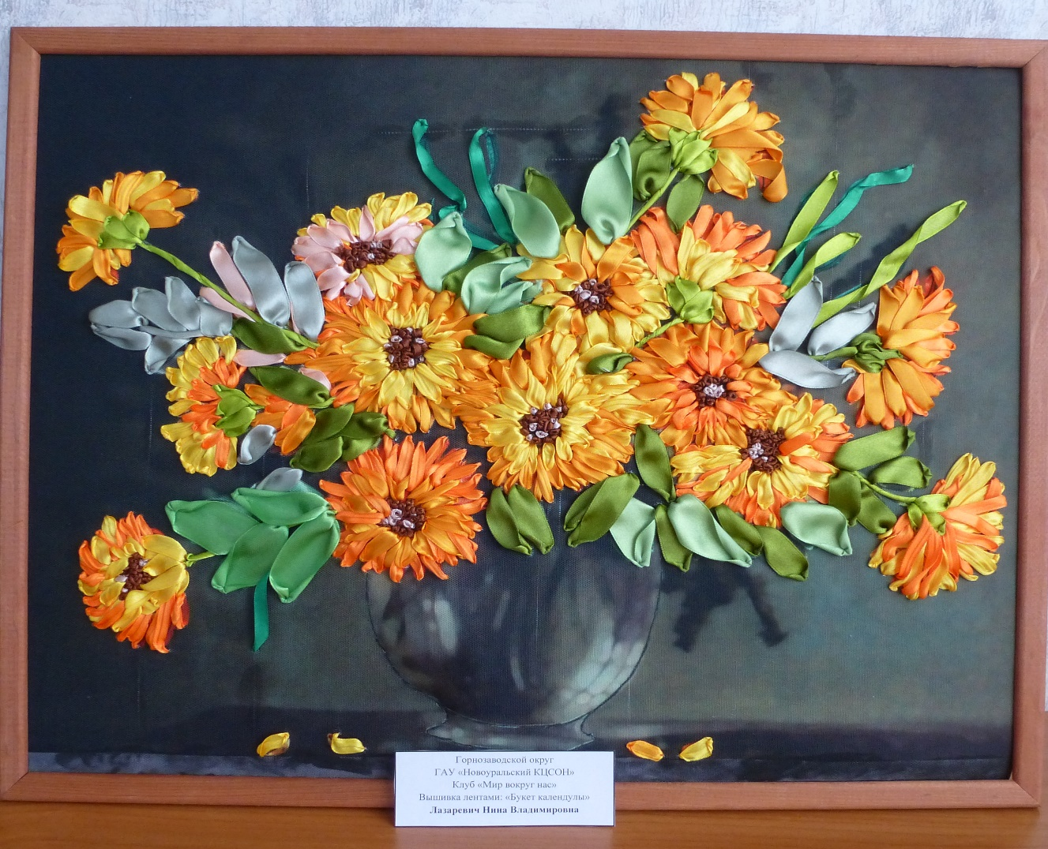
Лазаревич Нина Владимировна, Новоуральск
«Букет календулы» (вышивка лентами)

Slide 3
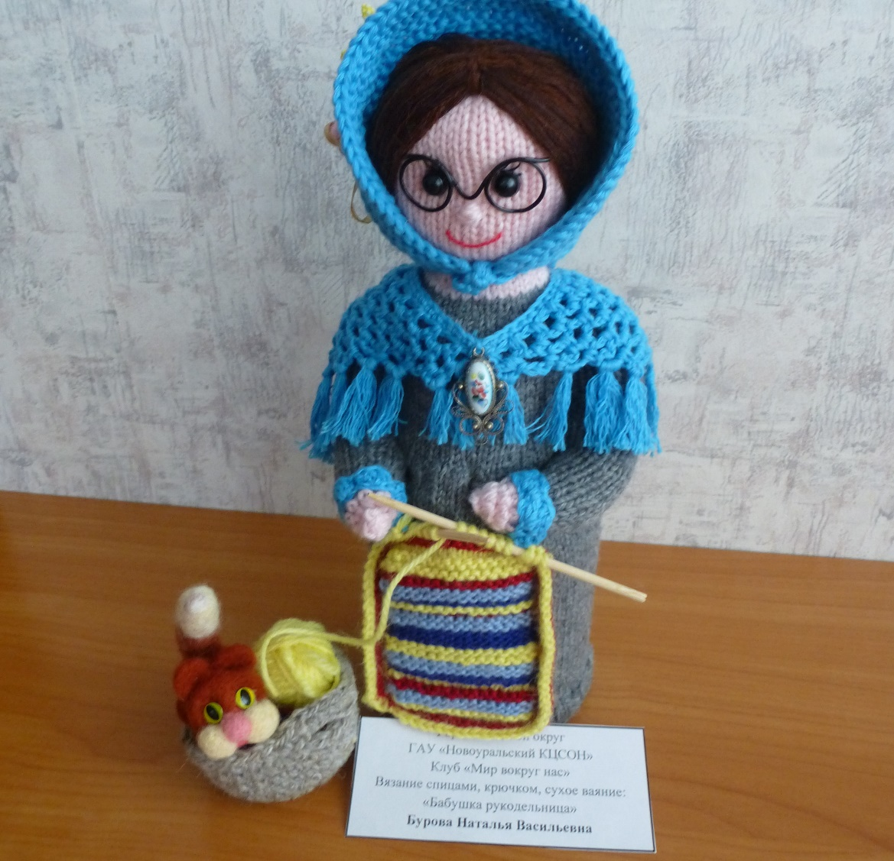
Бурова Наталья Васильевна, Новоуральск
«Бабушка рукодельница» (сухое валяние)

Slide 4
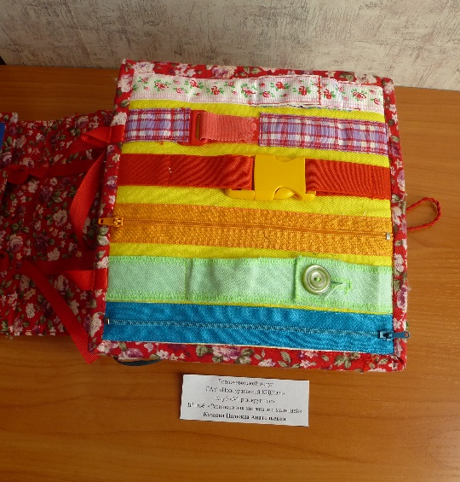
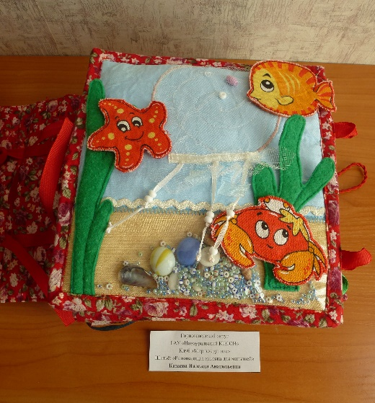
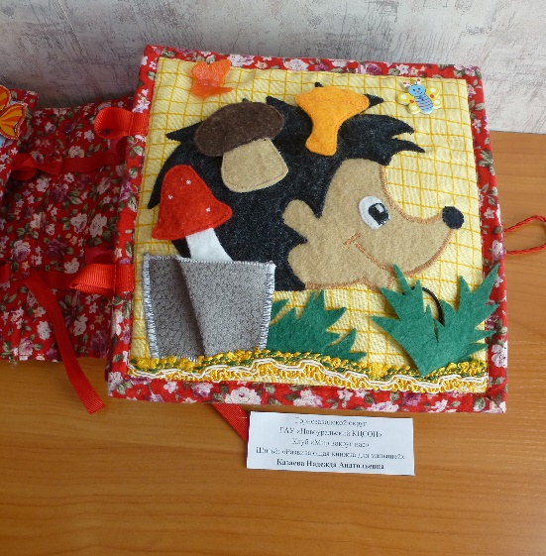
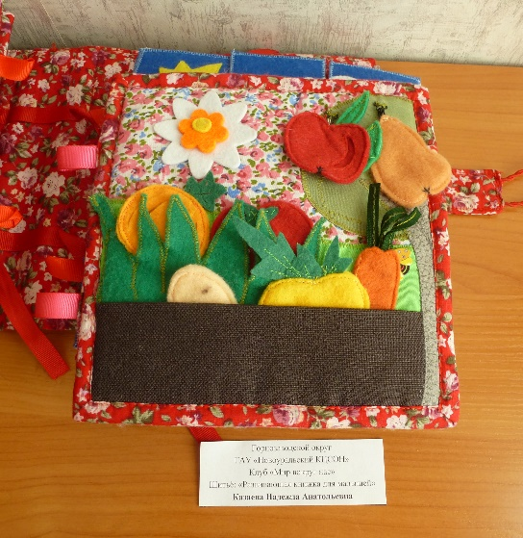
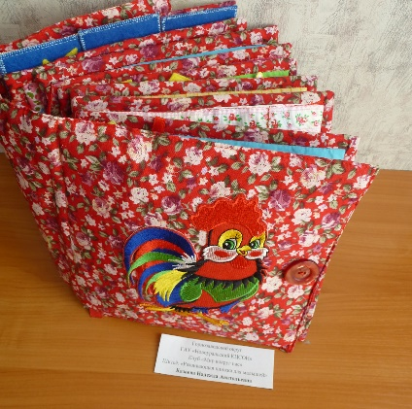
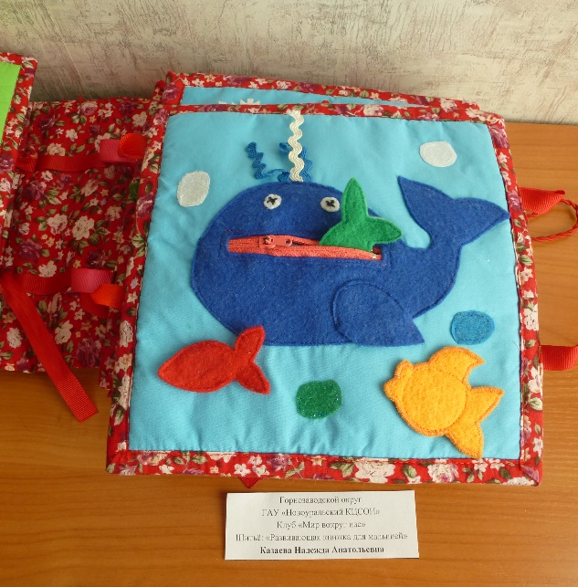
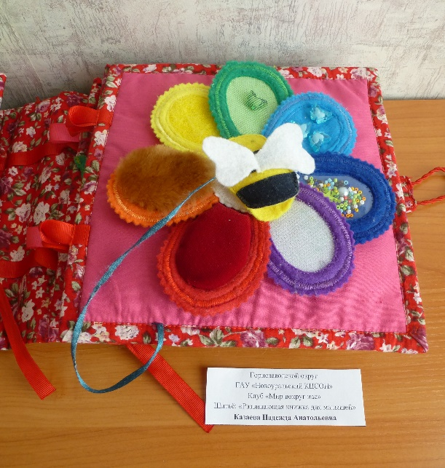
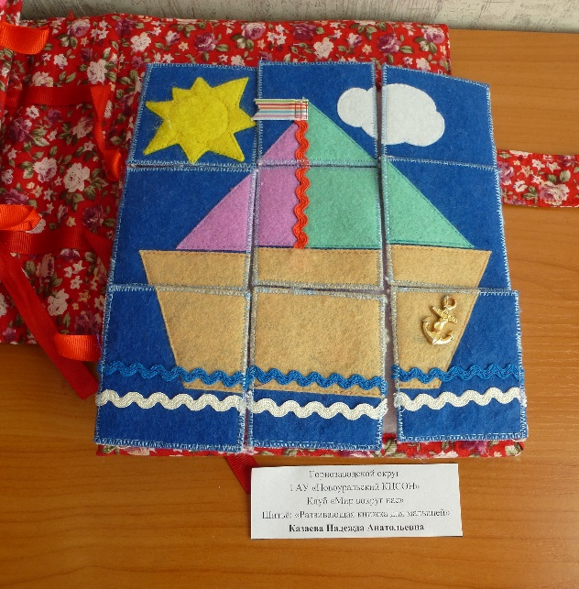
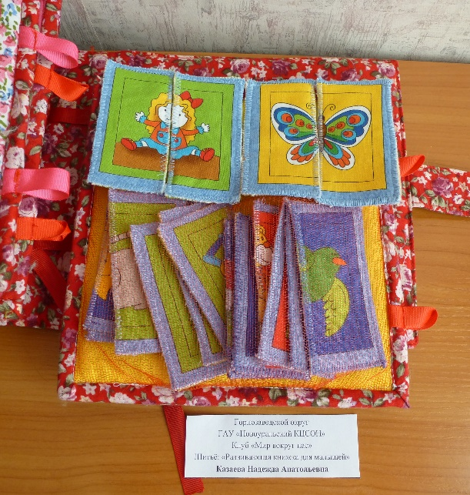
Казаева Надежда Анатольевна, Новоуральск
«Развивающая книжка для малышей» (шитьё – 8 страниц)

Slide 5
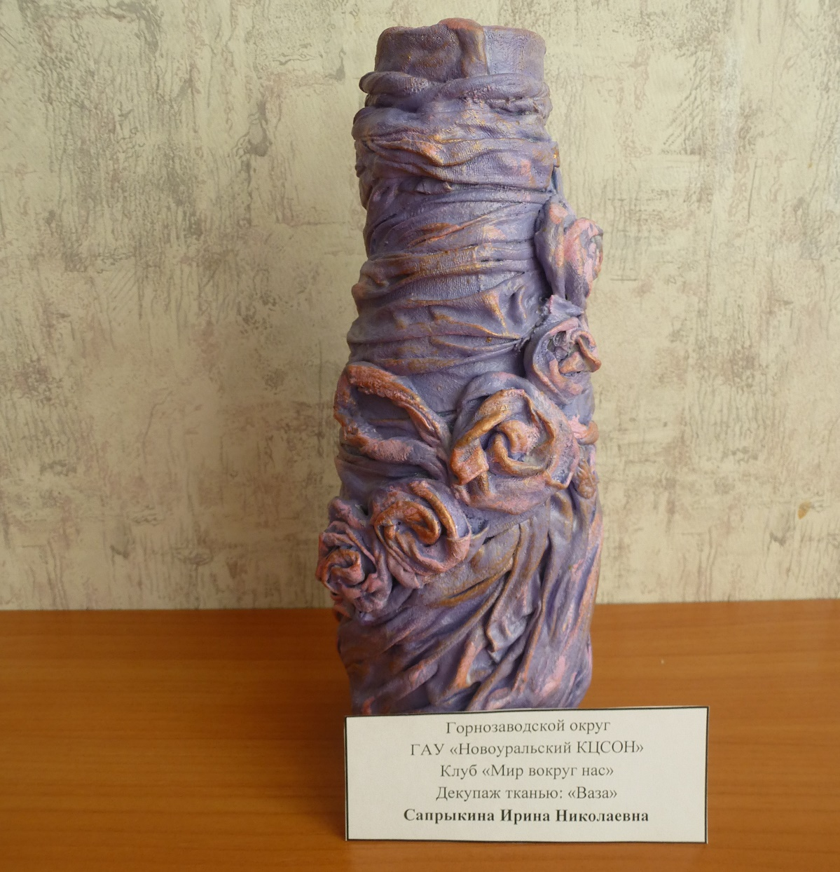
Сапрыкина Ирина Николаевна, Новоуральск
«Ваза» (декупаж тканью)

Slide 6
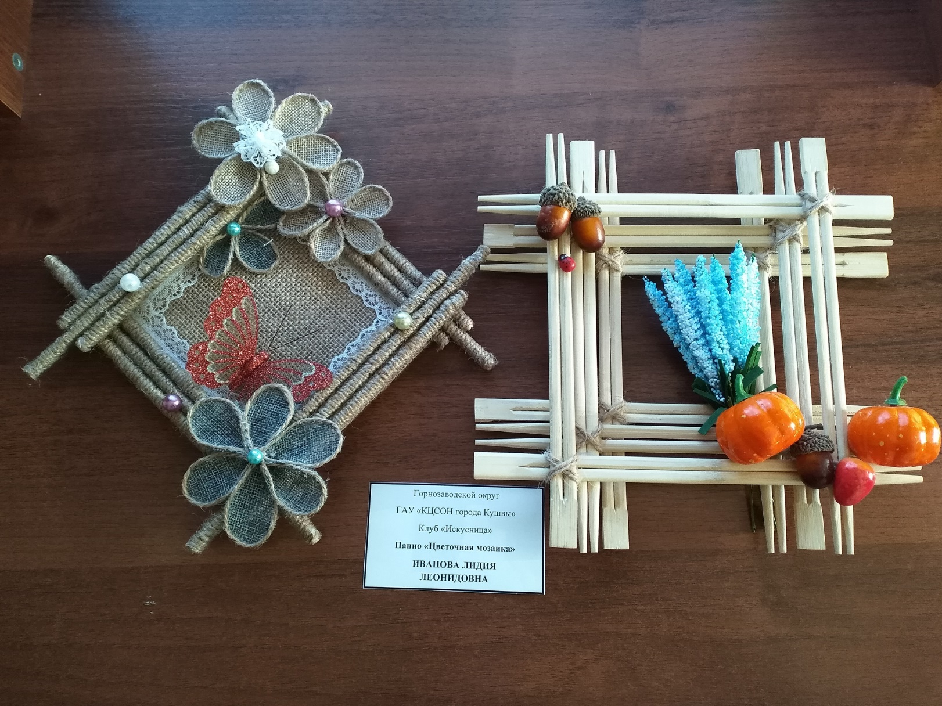
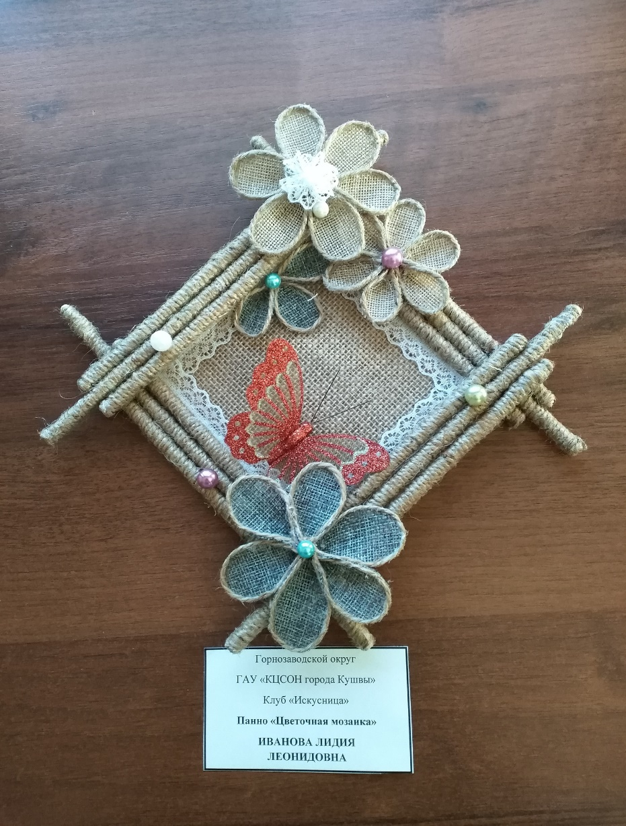
Иванова Лидия Леонидовна, Кушва
Панно «Цветочная мозаика»

Slide 7
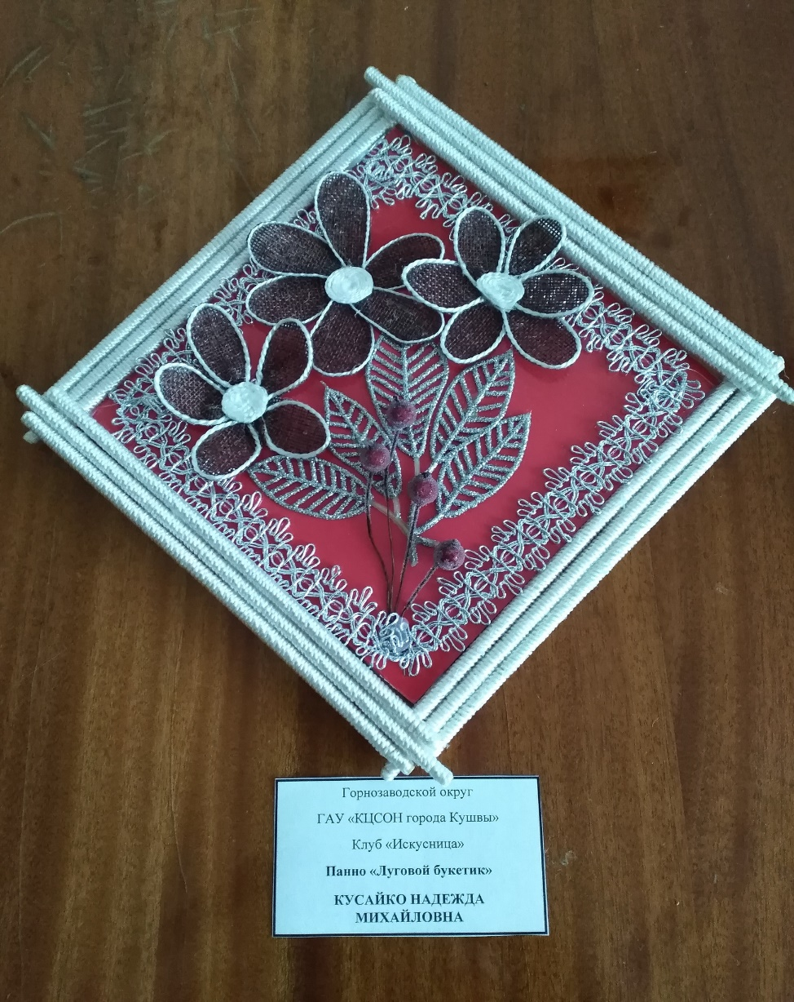
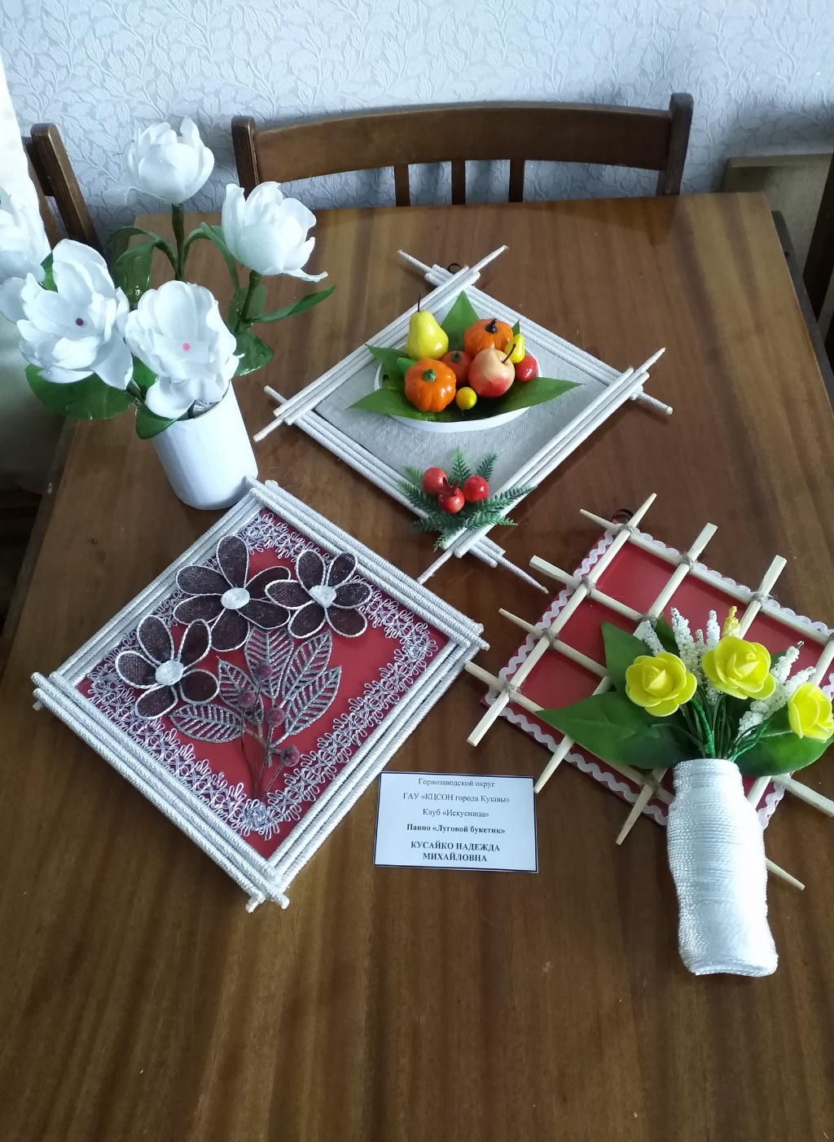
Кусайко Надежда Михайловна, Кушва
Панно «Луговой букетик»

Slide 8
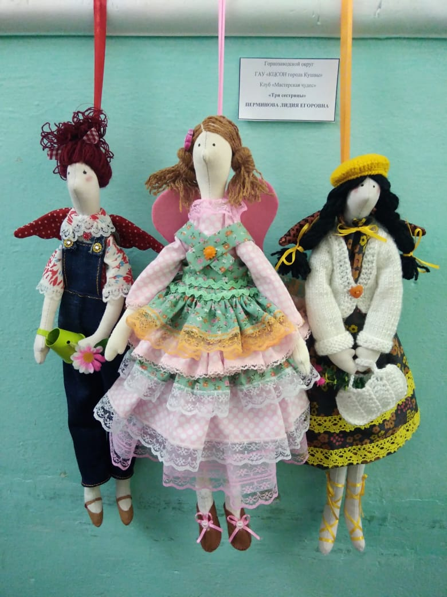
Перминова Лидия Егоровна, Кушва
«Три сестрицы» - куклы тильды в прованском стиле

Slide 9
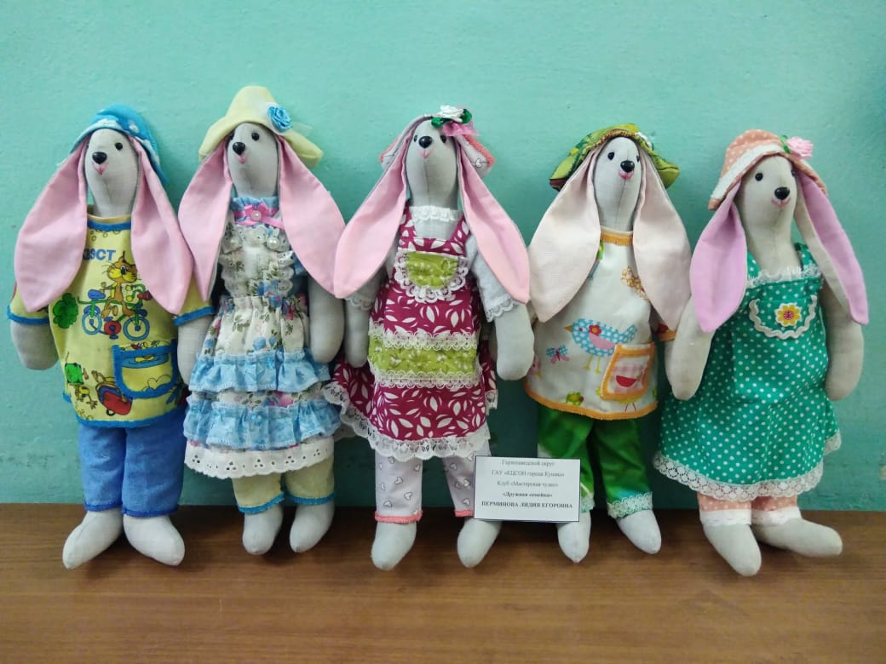
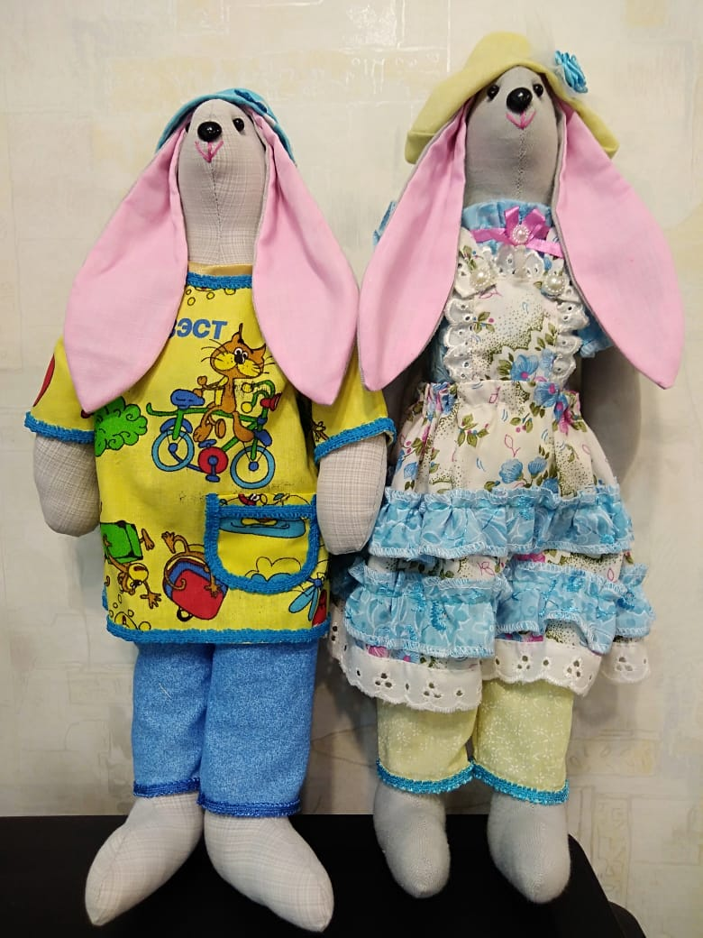
Перминова Лидия Егоровна, Кушва
«Дружная семейка» - куклы тильды в прованском стиле

Slide 10
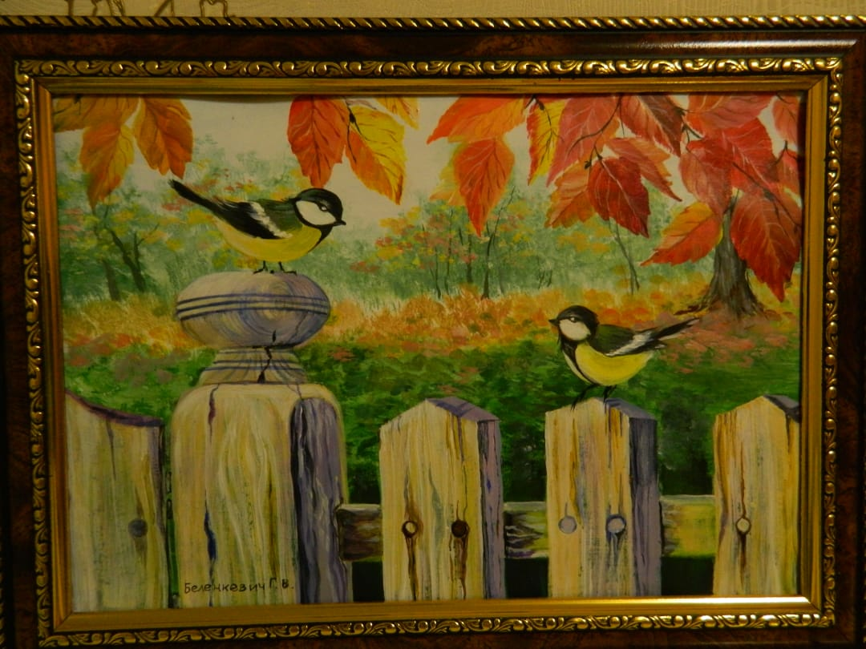
Беленкевич Галина Викторовна, Невьянск
Картина «Осень» (живопись маслом)

Slide 11
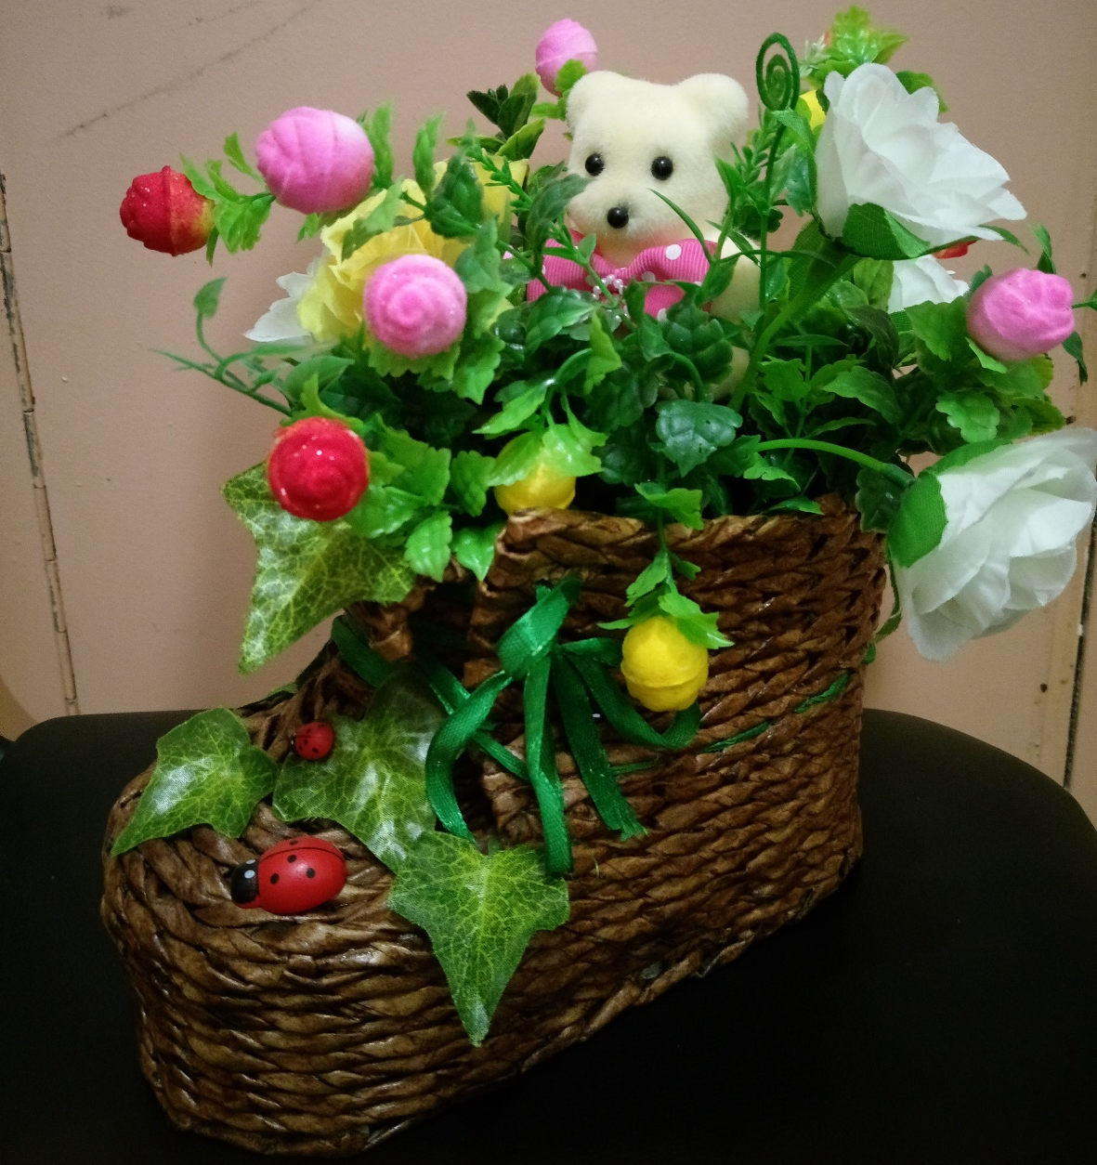
Бызова Ирина Анатольевна, Невьянск
«Башмачок с сюрпризом» (плетение из газетных трубочек)

Slide 12
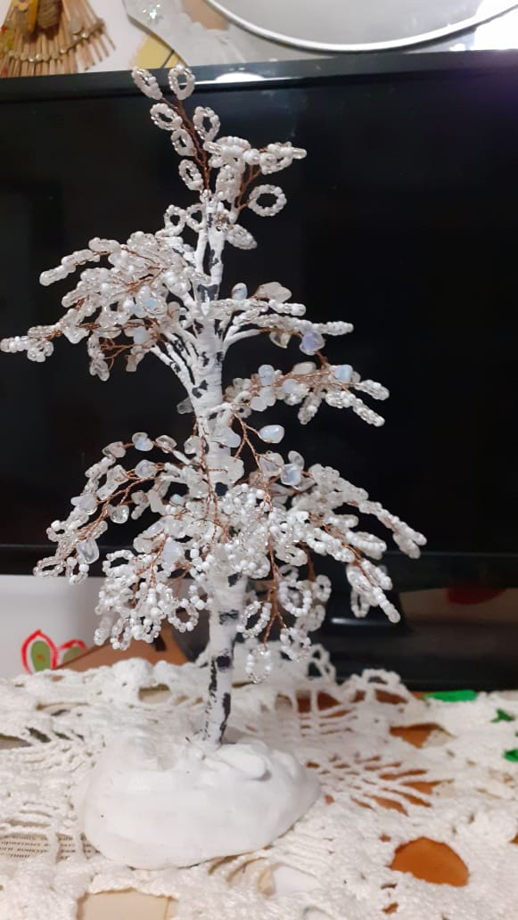
Портных Валентина Александровна, Невьянск
«Белая берёза» (бисероплетение)

Slide 13
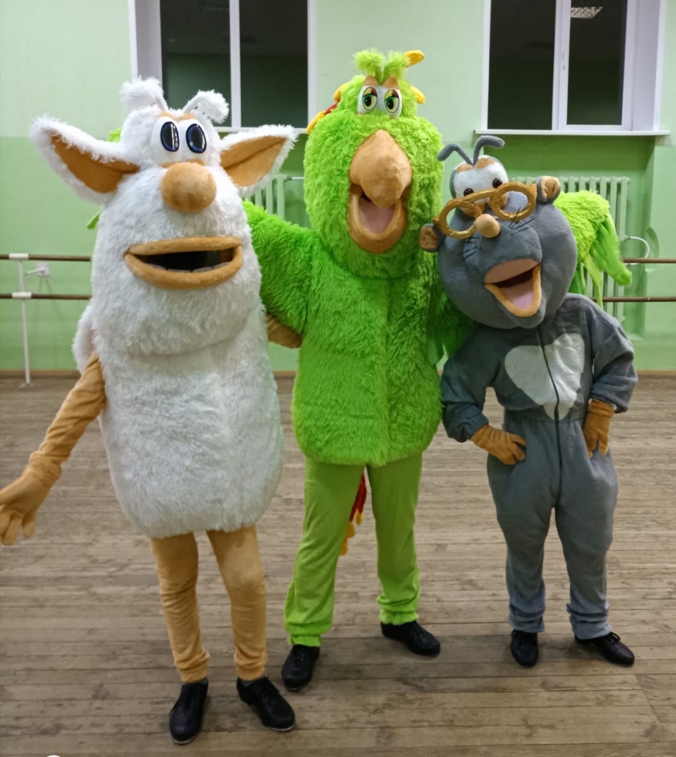
Котова Светлана Николаевна, Невьянск
«Ростовые куклы» (шитьё)

Slide 14
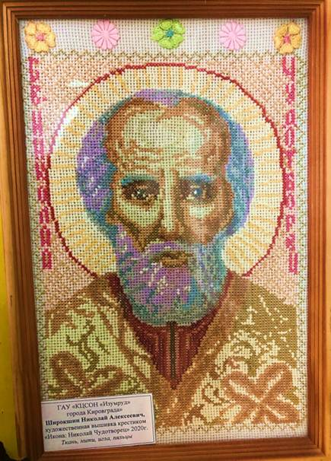
Широкшин Николай Алексеевич, Кировград
Икона «Николай Чудотворец» (вышивка крестом)

Slide 15
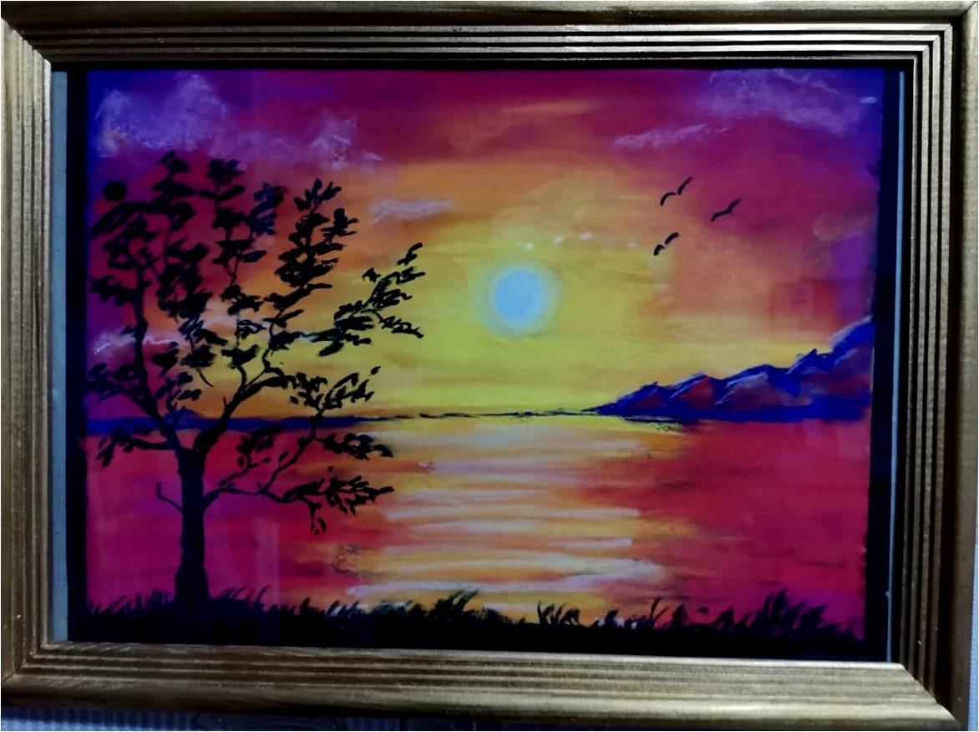
Трембач Любовь Федоровна, Кировград
живописный рисунок «Вечер в Крыму» (пастель на наждачной бумаге)

Slide 16
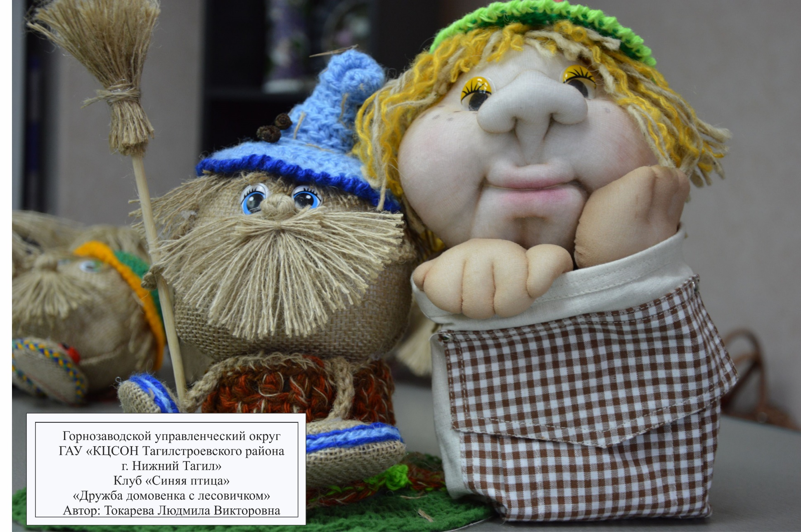
Токарева Людмила Викторовна,Тагилстроевский район г.Нижний Тагил
«Дружба домовенка с лесовичком» (текстильная кукла)

Slide 17
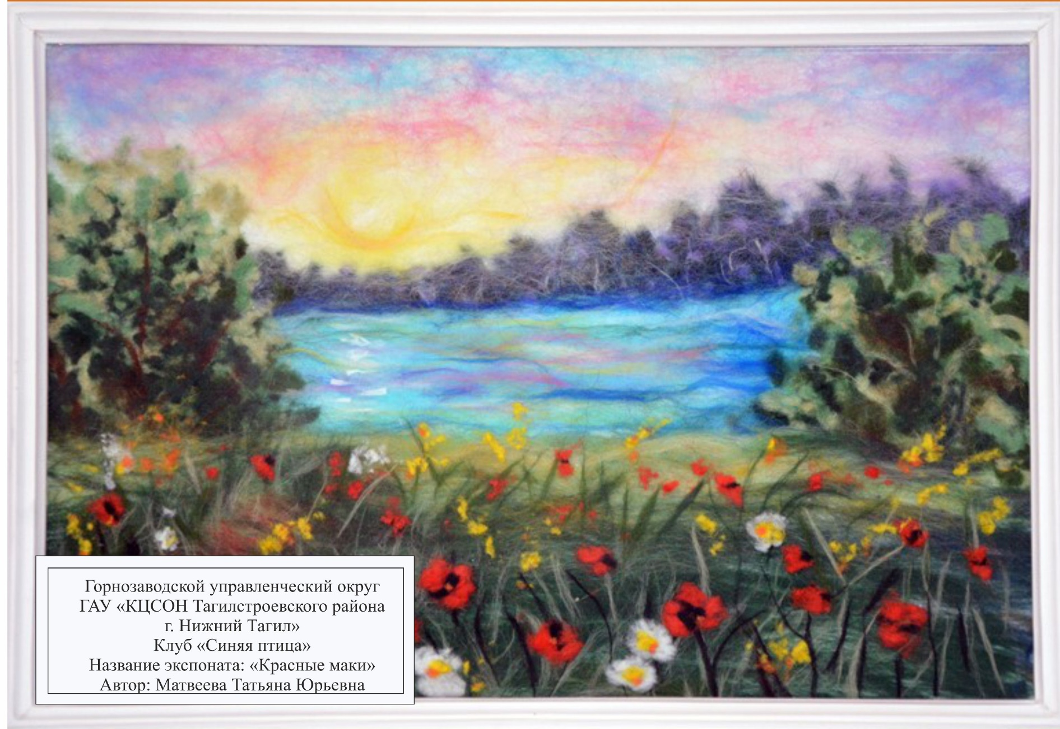
Матвеева Татьяна Юрьевна,Тагилстроевский район г.Нижний Тагил
«Дикие маки» (картина из шерсти)

Slide 18
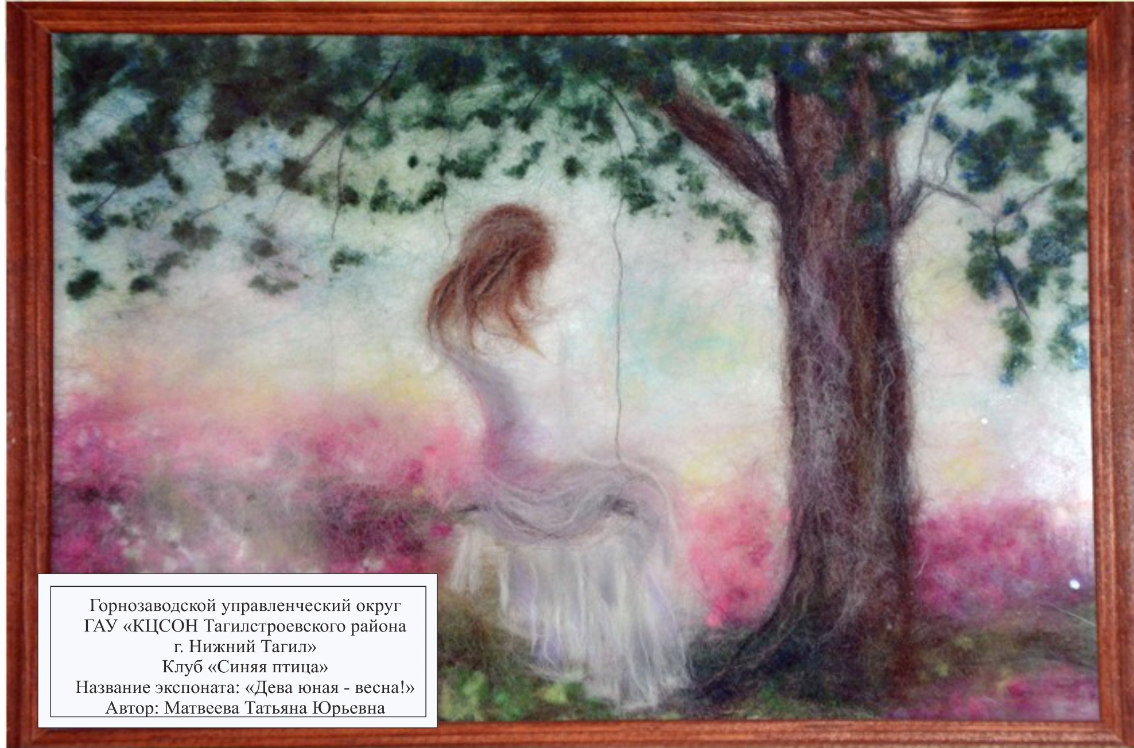
Матвеева Татьяна Юрьевна,Тагилстроевский район г.Нижний Тагил
«Дева юная весна» картина из шерсти)

Slide 19
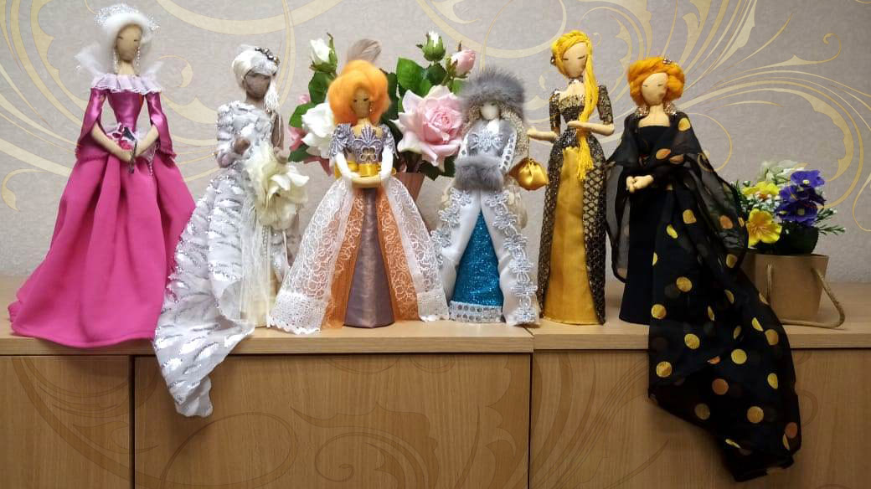
Волчкова Н.Л., Секисова Н.Н., Сутормина Н.А., Силонова Л.Г.,
Ленинский район г. Нижний Тагил
Коллективная композиция из интерьерных кукол «Коррейская Тряпиенс»

Slide 20
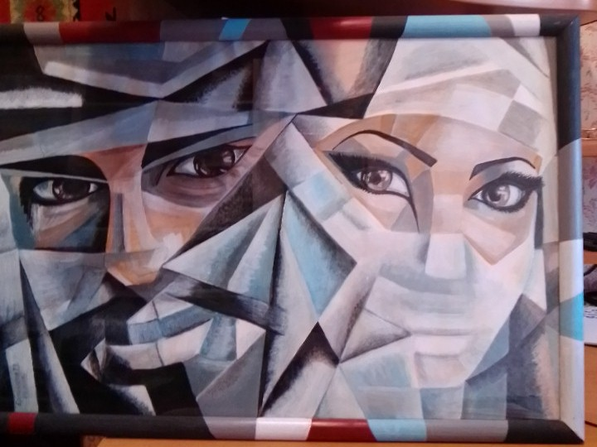
Ермишина Татьяна Владимировна, Ленинский район г. Нижний Тагил
«Пандемия» Графика (акрил, ватман - работа врачей в период пандемии)

Slide 21
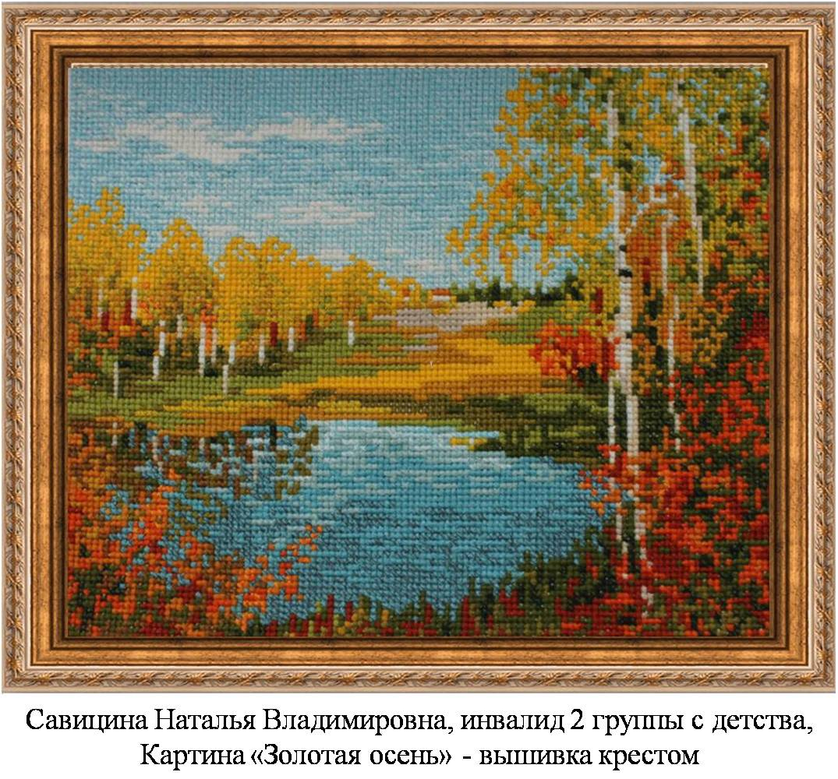
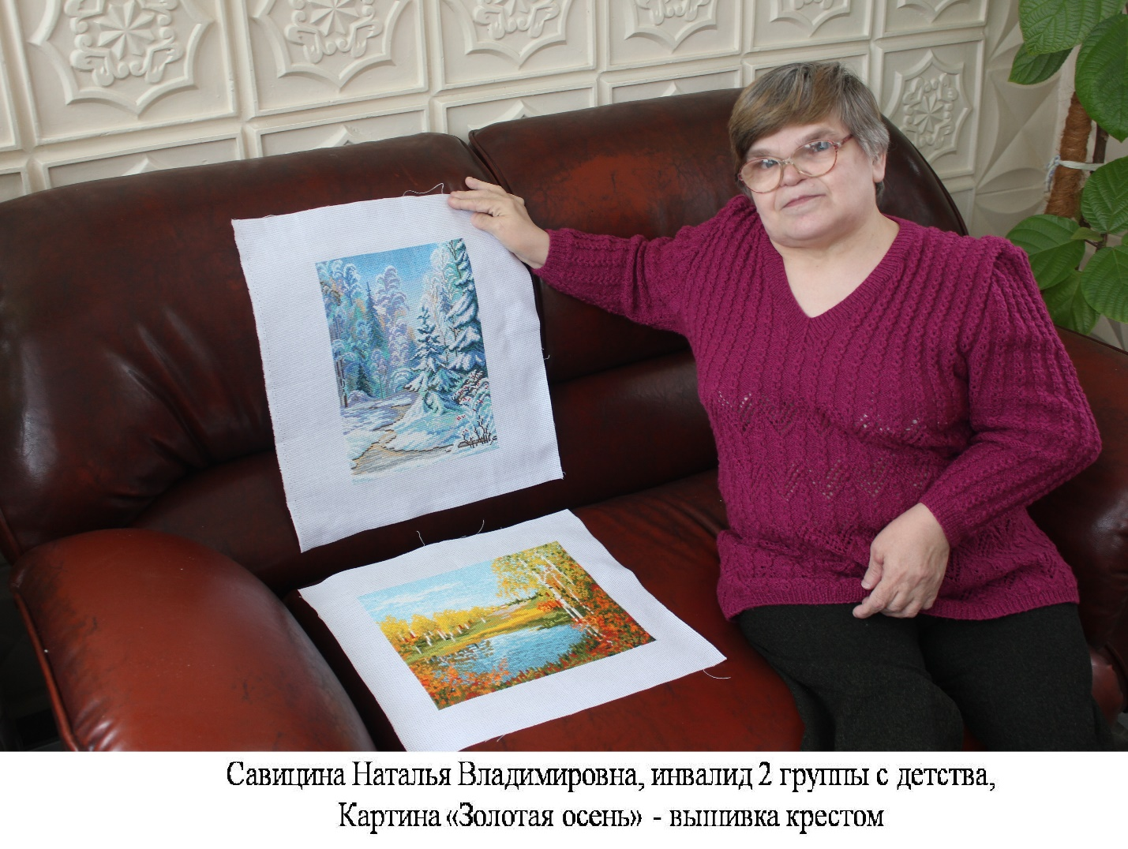
Савицина Наталья Владимировна, Тагильский пансионат
Картина «Золотая осень» (вышивка крестом)

Slide 22
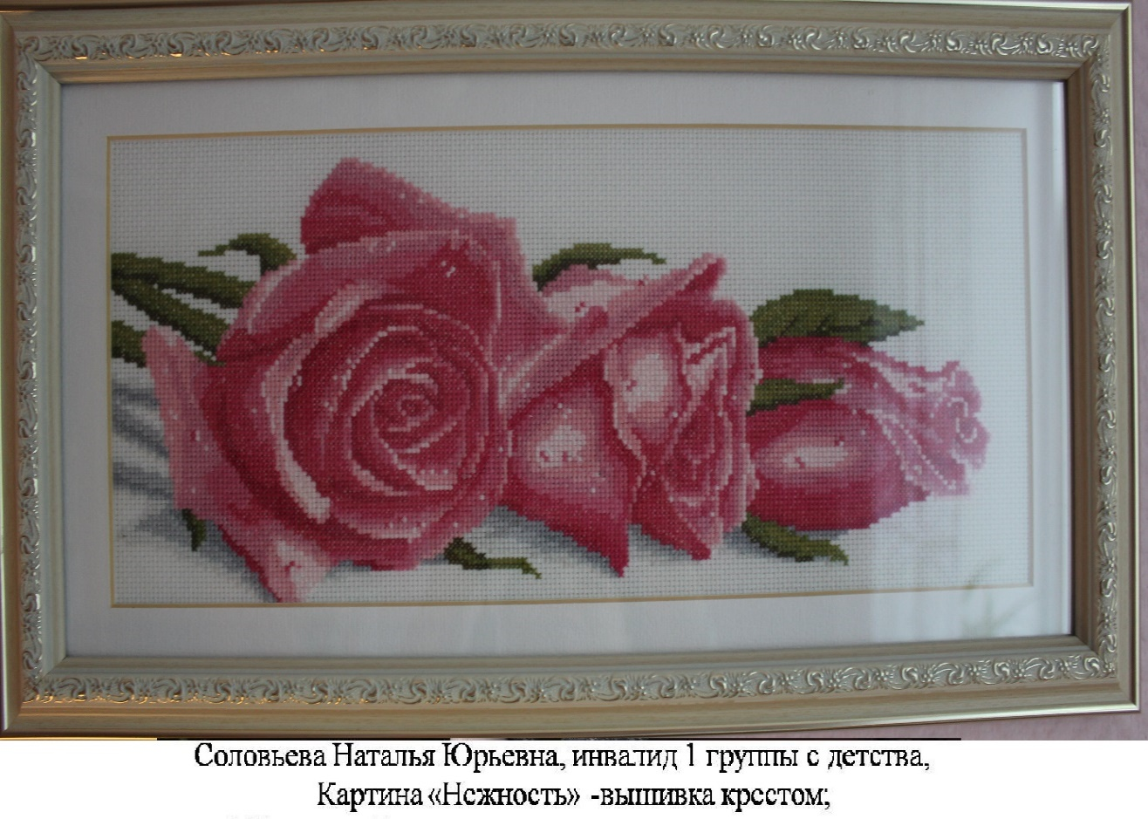
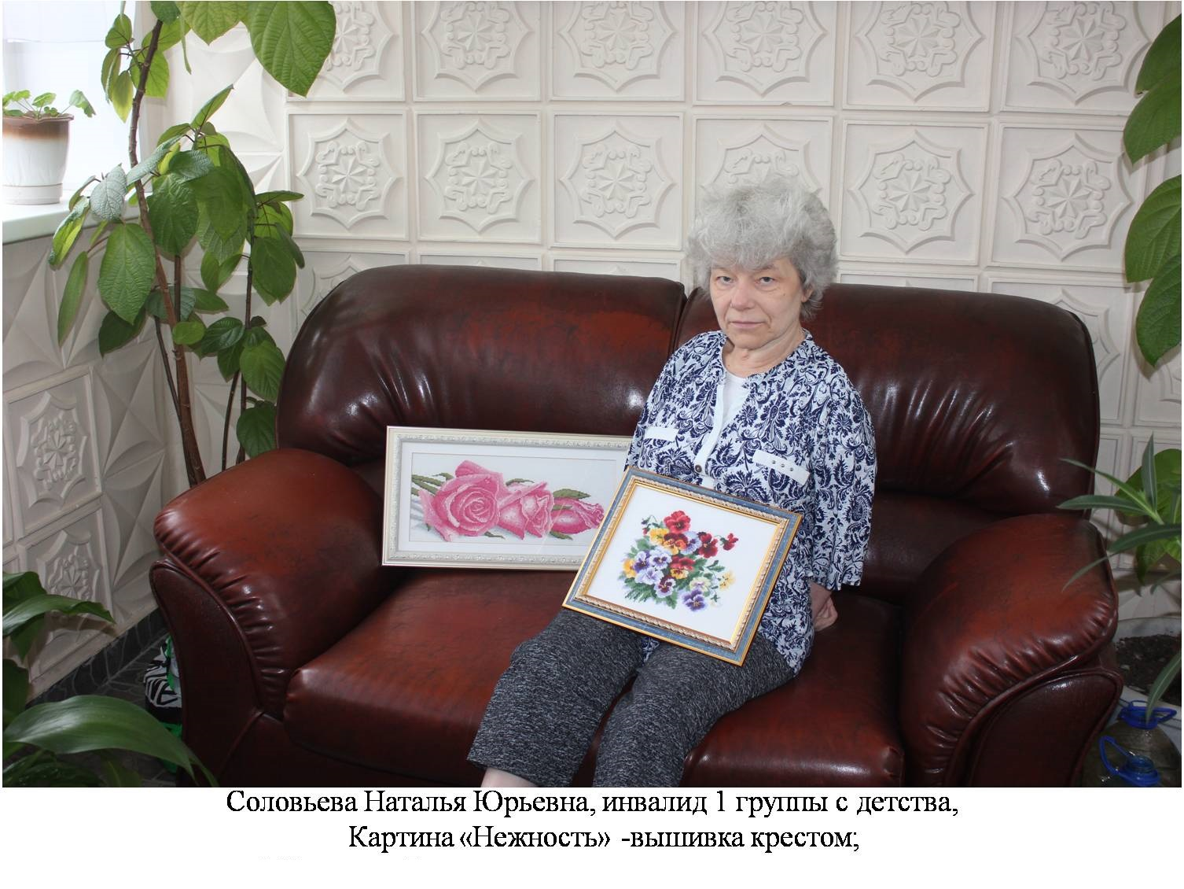
Соловьева Наталья Юрьевна, Тагильский пансионат
Картина «Нежность» (вышивка крестом)

Slide 23
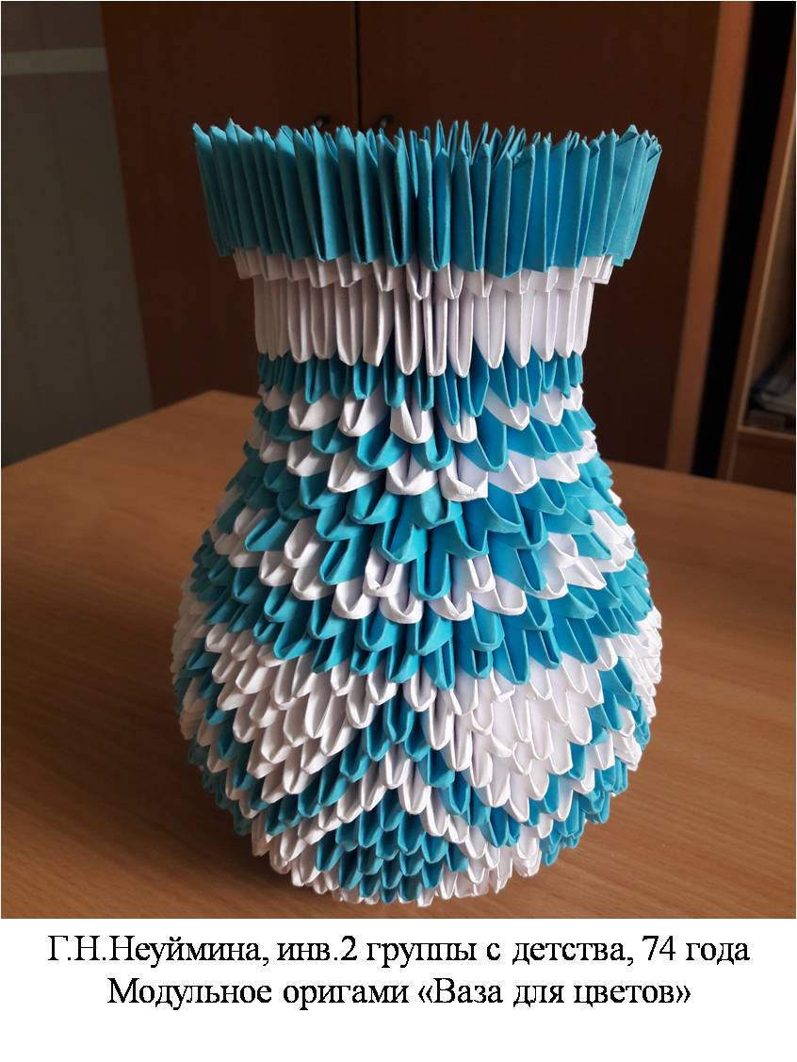
Г.Н.Неуймина, Тагильский пансионат
«Ваза для цветов» (модульное оригами)

Slide 24
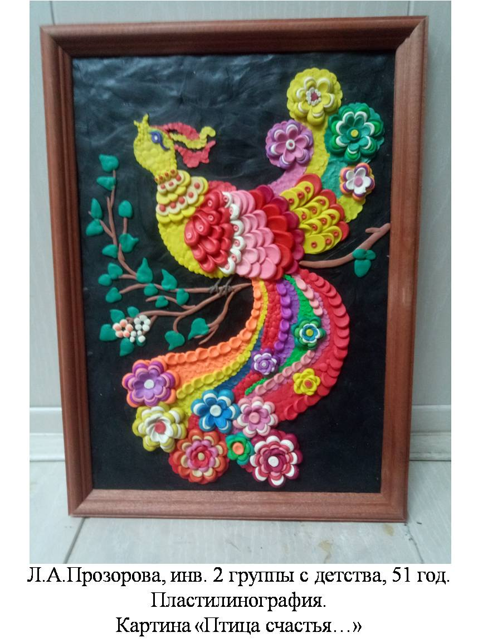
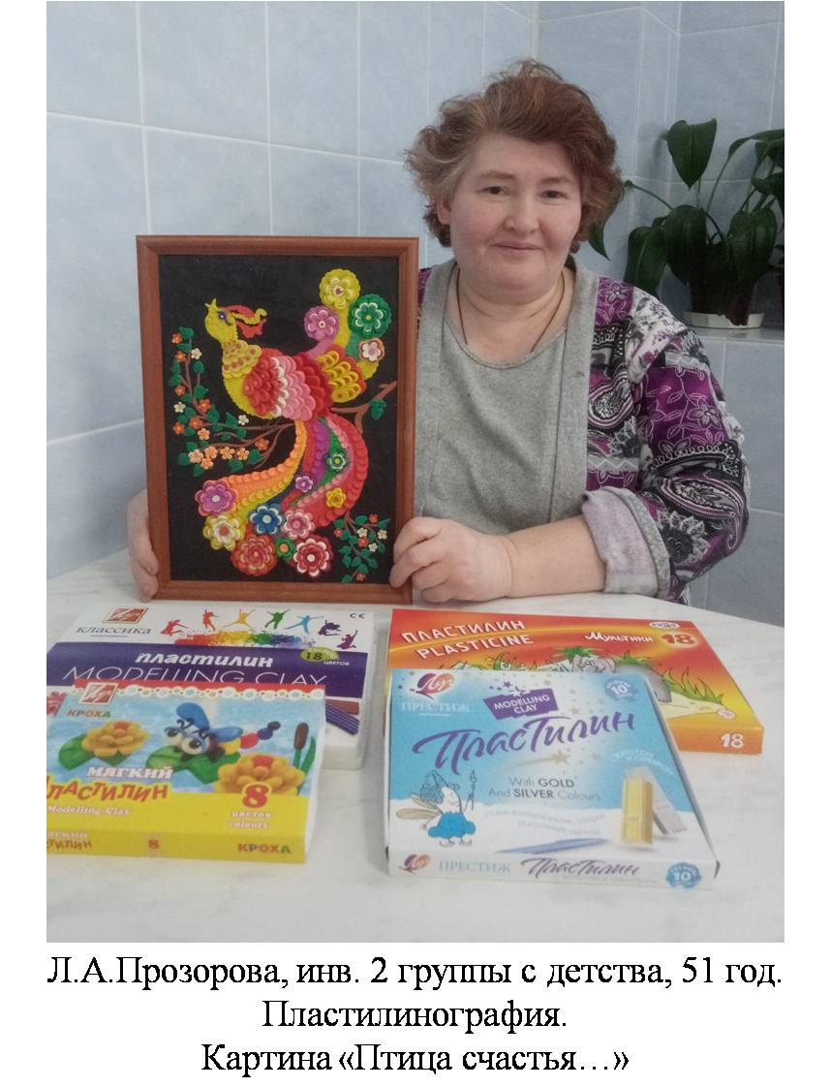
Л.А.Прозорова, Тагильский пансионат
Картина «Птица счастья» (пластилинография)

Slide 25
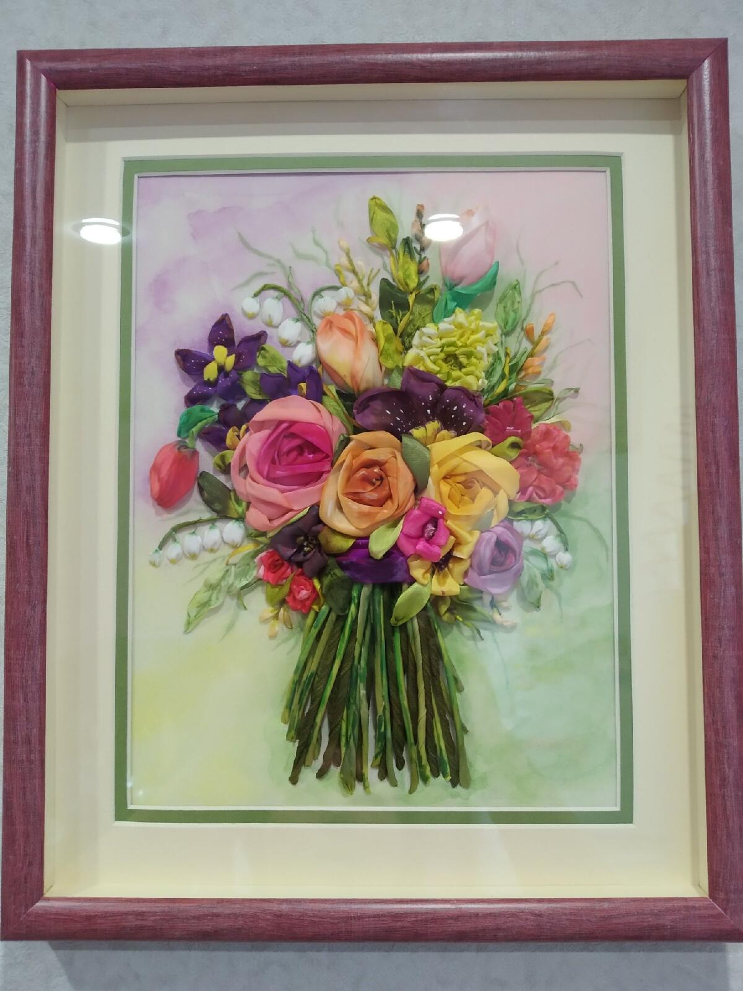
Шарова Танзиля Ахматшановна, Дзержинский район, г. Нижний Тагил
«Пленительное утро» (вышивка лентами)

Slide 26
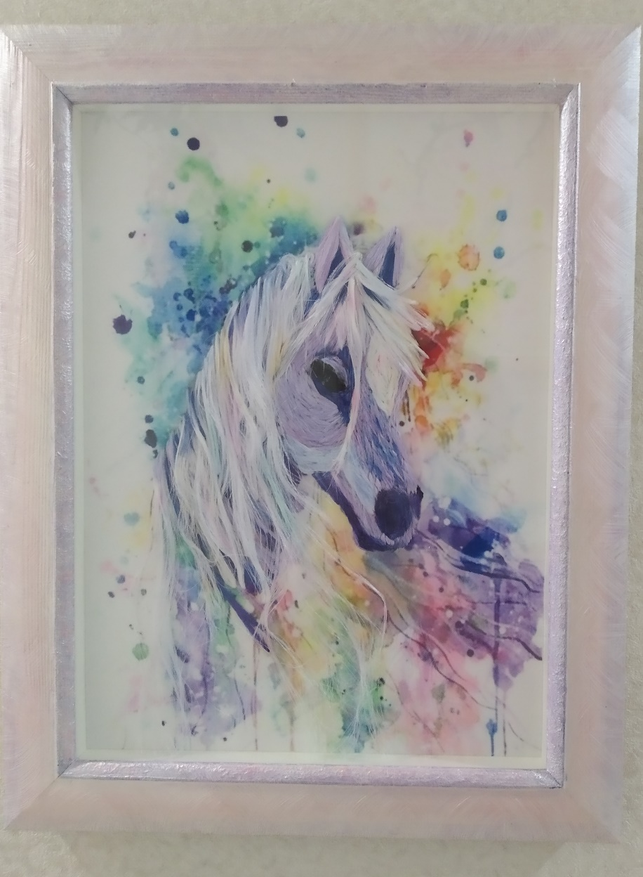
Шарова Танзиля Ахматшановна, Дзержинский район, г. Нижний Тагил
«Серебряный пегас» (вышивка лентами)

Slide 27
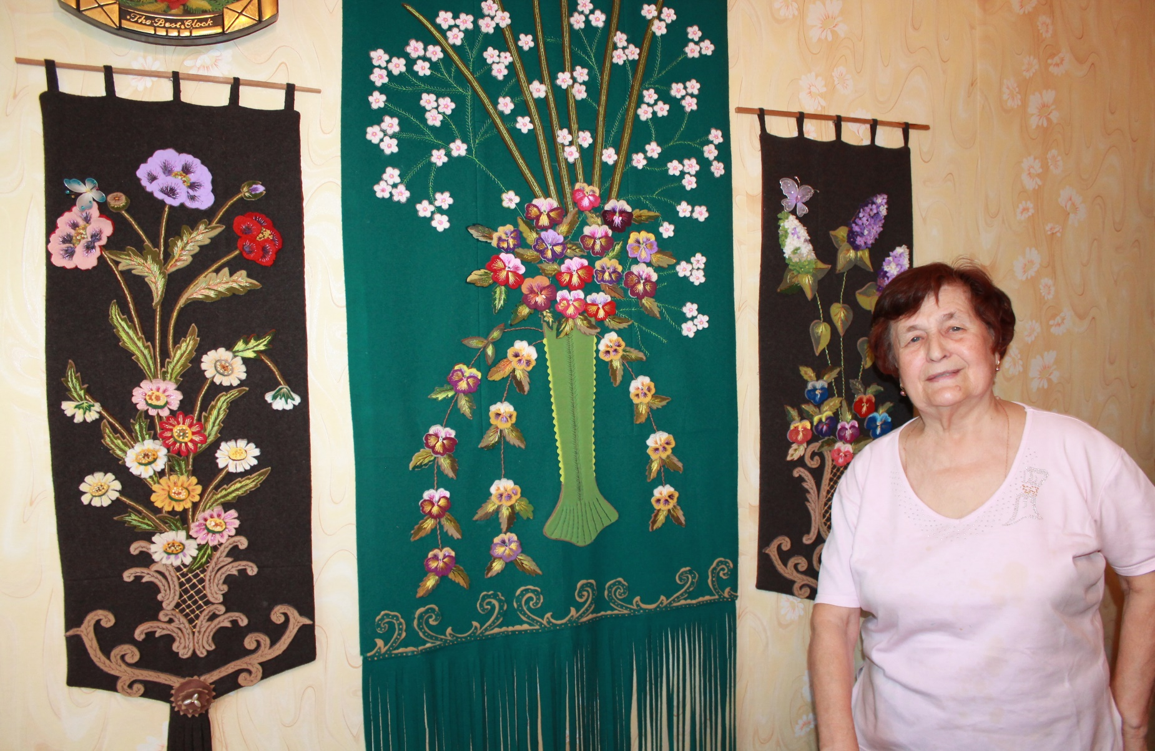
Шосман Валентина Александровна, Дзержинский район, г. Нижний Тагил
«Уральские букеты» (аппликация на ткани)

Slide 28
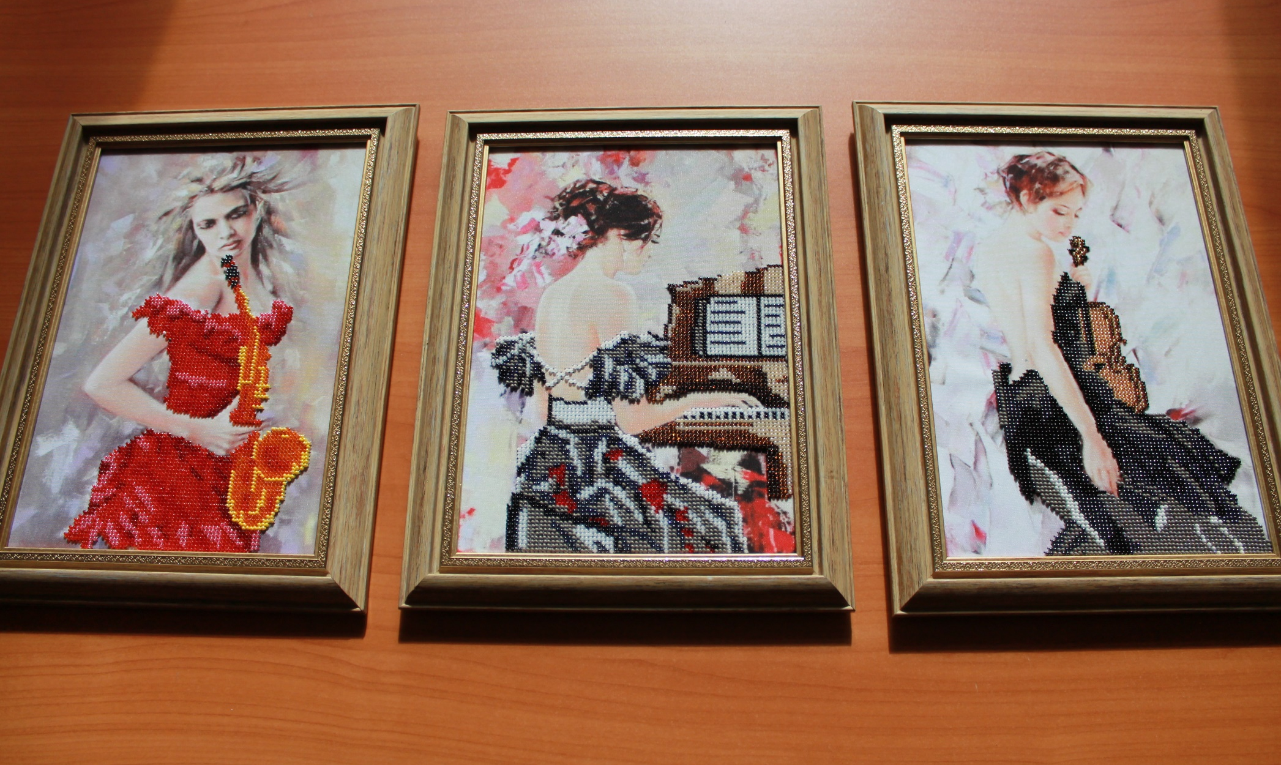
Фединцева Галина Анатольевна, Дзержинский район, г. Нижний Тагил
«Осенний блюз» (вышивка бисером)

